Slide 1
CHƯƠNG 2: ĐIỀU KHIỂN TRUY CẬP (tiếp)

Slide 2
Nội dung
2.1. Tổng quan về điều khiển truy cập
2.2. Điều khiển truy cập tùy ý
2.3. Điều khiển truy cập bắt buộc
2.4. Điều khiển truy cập dựa trên vai trò

Slide 3
2.4. Điều khiển truy cập dựa trên vai trò
Vấn đề của ủy quyền:
Khi số lượng các chủ thể và các đối tượng CSDL lớn thì việc ủy quyền trở nên phức tạp
Hệ thống càng nhiều người sử dụng thì việc cấp quyền và thu hồi quyền càng khó thực hiện và khó kiểm soát
→ Cần điều khiển truy cập dựa trên vai trò

Slide 4
2.4. Điều khiển truy cập dựa trên vai trò
Điều khiển truy cập dựa trên vai trò (RBAC - Role Based Access Control):
Được đề xuất năm 1970
Áp dụng với hệ thống đa người dùng và đa ứng dụng trực tuyến
Còn được gọi là Điều khiển truy cập không tùy ý
RBAC gán các quyền cho các vai trò cụ thể trong tổ chức. Các vai trò sau đó được gán cho người dùng.

Slide 5
2.4. Điều khiển truy cập dựa trên vai trò
Điều khiển truy cập dựa trên vai trò (tiếp):
Các khái niệm cơ bản:
User (người dùng): có thể là thành viên trong tổ chức hoặc một chương trình, một tiến trình, … có truy xuất đến hệ thống CSDL.
Role (vai trò): tương ứng với một vai trò cụ thể trong tổ chức, bao gồm một tập các permission.
Permission (quyền hạn): cho phép thực hiện một câu lệnh SQL hoặc truy xuất đến một đối tượng CSDL cụ thể.
Session (phiên): phiên làm việc được thiết lập cho phép kích hoạt một tập con của role được gán cho user. Nếu không có session thì tất cả các role của user luôn được kích hoạt dẫn đến việc có thể vi phạm đặc quyền tối thiểu.

Slide 6
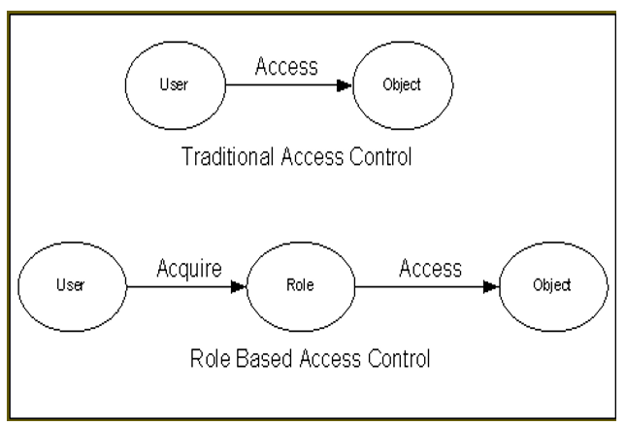
2.4. Điều khiển truy cập dựa trên vai trò
Điều khiển truy cập dựa trên vai trò (tiếp):
Ý tưởng của RBAC:

Slide 7
2.4. Điều khiển truy cập dựa trên vai trò
Điều khiển truy cập dựa trên vai trò (tiếp):
Ý tưởng của RBAC (tiếp):
Tạo các role trong tổ chức dựa trên chức năng, nhiệm vụ công việc được phân công, sau đó cấp permission cho các role này (có thể cấp các permission mới hoặc hủy bỏ các permission của role khi cần).
Các user được gán các role cụ thể dựa vào trách nhiệm và quyền hạn của họ.
→ Việc gán permission cho role và gán role cho người dùng cần được cân nhắc kỹ lưỡng, nếu cấp sai, thừa quyền cho người dùng có thể gây nguy hại cho việc bảo mật hệ thống.

Slide 8
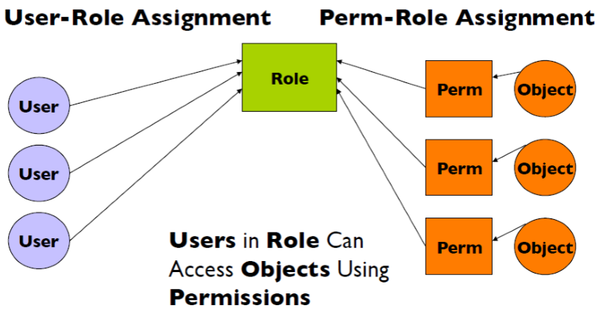
2.4. Điều khiển truy cập dựa trên vai trò
Điều khiển truy cập dựa trên vai trò (tiếp):
Ý tưởng của RBAC (tiếp):

Slide 9
2.4. Điều khiển truy cập dựa trên vai trò
Điều khiển truy cập dựa trên vai trò (tiếp):
User có thể cấp role cho một user khác nếu:
User đã tạo ra role đó
User đã được cấp role đó với tùy chọn WITH ADMIN OPTION (có quyền GRANT ANY ROLE)

Slide 10
2.4. Điều khiển truy cập dựa trên vai trò
Điều khiển truy cập dựa trên vai trò (tiếp):
2 loại quyền:
Quyền hệ thống (System Privilege): Quyền thực hiện một tác vụ CSDL cụ thể hay thực hiện một loại hành động trên tất cả những đối tượng lược đồ của hệ thống (ALTER SYSTEM, CREATE TABLE, DELETE ANY TABLE, …)
User có thể cấp quyền hệ thống cho một user khác nếu:
User đã được cấp quyền hệ thống đó với tùy chọn WITH ADMIN OPTION hoặc
User có quyền GRANT ANY PRIVILEGE.

Slide 11
2.4. Điều khiển truy cập dựa trên vai trò
Điều khiển truy cập dựa trên vai trò (tiếp):
2 loại quyền:
Quyền đối tượng (Schema Object Privilege hoặc Object Privilege): Quyền thực hiện một hành động cụ thể trên một đối tượng lược đồ cụ thể (xóa các hàng dữ liệu khỏi bảng Department, ...)
User có thể cấp quyền đối tượng cho một user khác nếu:
User có tất cả mọi quyền đối tượng trên tất cả các đối tượng thuộc lược đồ của mình (sở hữu)
User có quyền GRANT ANY OBJECT PRIVILEGE (được cấp quyền trên đối tượng đó với tùy chọn WITH GRANT OPTION)

Slide 12
2.4. Điều khiển truy cập dựa trên vai trò
Chính sách điều khiển truy cập trong RBAC:
Trong RBAC, chính sách điều khiển truy cập được thể hiện qua các thành phần:
Mối quan hệ giữa Role - Permission
Mối quan hệ giữa User - Role
Mối quan hệ giữa Role - Role

Slide 13
2.4. Điều khiển truy cập dựa trên vai trò
Chính sách điều khiển truy cập trong RBAC (tiếp):
Mối quan hệ giữa Role - Permission: Một role tương ứng với một permission để làm một nhiệm vụ cụ thể, ví dụ Jane Doe có năng lực để điều hành một số bộ phận nhưng chỉ được phân công điều hành một bộ phận.
Mối quan hệ giữa User - Role: Các role phản ánh các nhiệm vụ được phân công cụ thể được luân phiên giữa nhiều user, ví dụ công việc của một bác sỹ hay một người quản lí ca.

Slide 14
2.4. Điều khiển truy cập dựa trên vai trò
Chính sách điều khiển truy cập trong RBAC (tiếp):
Mối quan hệ giữa Role - Role:
2 role có thể được lập theo cách loại trừ nhau, khi đó cùng một user không được phép thực hiện cả hai role.
Các role cũng có thể có quan hệ kế thừa, khi đó một role có thể kế thừa các permission được gắn cho role khác.
→ Những mối quan hệ role - role này có thể được sử dụng cho các chính sách bảo mật bao gồm cả sự tách biệt nhiệm vụ và sự ủy thác của người có thẩm quyền.

Slide 15
2.4. Điều khiển truy cập dựa trên vai trò
Chính sách điều khiển truy cập trong RBAC (tiếp):
RBAC là một chính sách trung lập, nó trực tiếp hỗ trợ ba nguyên tắc bảo mật điển hình:
Đặc quyền tối thiểu - Least Privilege
Sự tách biệt các nhiệm vụ - Separation of duties
Trừu tượng hóa dữ liệu - Data Abstraction

Slide 16
2.4. Điều khiển truy cập dựa trên vai trò
Chính sách điều khiển truy cập trong RBAC (tiếp):
Ưu điểm của RBAC
Phù hợp với hầu hết các ứng dụng trong thực tế.
Mô hình đơn giản, hiệu quả.
Đơn giản trong việc quản lý permission, thay vì quản lý permission trên từng user ta sẽ quản lý permission trên mỗi nhóm.Việc này giúp giảm công sức, thời gian cũng như giảm rủi ro nhầm lẫn
Mô hình RBAC phân cấp hỗ trợ sự phân cấp vai trò (Role hierarchies) với mối quan hệ cha con, theo đó tất cả quyền hạn của role cha được kế thừa bởi role con.Điều này ngăn cản sự bùng nổ role và tăng khả năng sử dụng lại trong mô hình RBAC

Slide 17
2.4. Điều khiển truy cập dựa trên vai trò
Chính sách điều khiển truy cập trong RBAC (tiếp):
Nhược điểm của RBAC: Hầu hết các ứng dụng trong thực tế đều có thể điều khiển truy cập theo vai trò, vì thế RBAC có tính phổ dụng cao. Tuy nhiên, nó cũng có một vài hạn chế:
Không phù hợp với một số tài nguyên cần bảo vệ là chưa biết trước.
Không phù hợp khi quy tắc điều khiển truy cập phức tạp, việc điều khiển truy cập không chỉ dựa vào thông tin về vai trò, mà còn phụ thuộc vào các thông tin ngữ cảnh khác.
Không phù hợp với các ứng dụng mà một người dùng có thể mang nhiều vai trò mâu thuẫn với nhau. Điều này phần nào được giải quyết với mô hình RBAC ràng buộc tĩnh hay động. Tuy nhiên khi các quy tắc đảm bảo tính loại trừ là phức tạp và chưa biết trước thì RBAC ràng buộc không đáp ứng được hoặc khó cài đặt

